Slide 1

LLM(LARGE LANGUAGE MODEL)
을 사용한 AI 챗봇 연구
의료용 챗봇의 개선
Team Mobum Taxi

Slide 2
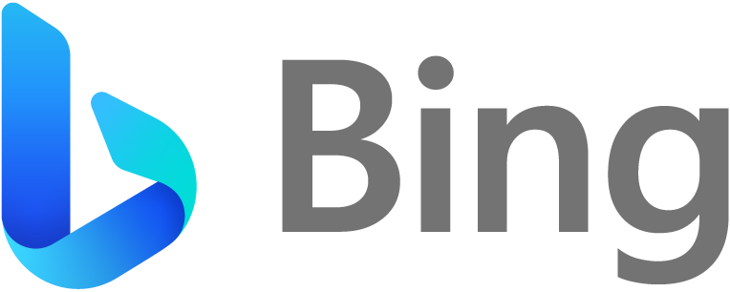
LLM이란?
Large Language Model이란?
LLM(Large Language Model)은 대규모 텍스트 데이터를 학습한 인공지능 모델
흔히, 우리에게 익숙한 생성형 AI인 GPT (Generative Pre-trained Transform) 역시 LLM 모델의 일종
LLM은 자연어 입력 내용을 처리한 후, 다음 단어를 예측하는 알고리즘의 일종으로 생각 할 수 있다.

Slide 3
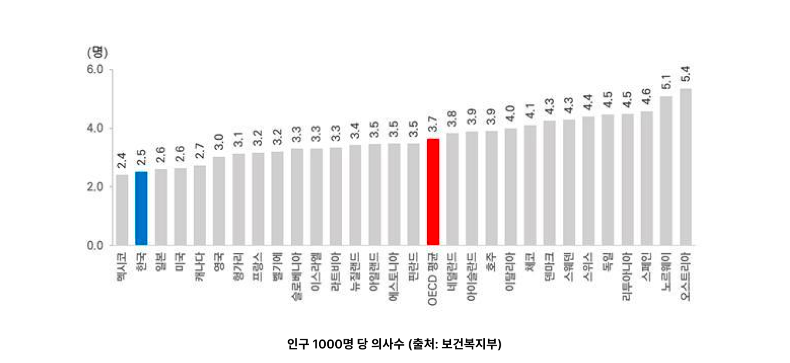
주제 선정
LLM을 사용한 의료용 AI 챗봇 연구
인류의 고령화 추세와 함께, 의료분야의 인력 부족과 치료 비용 상승의 문제에 직면하고 있다.
기존의 의료용 chat-bot은 룰 기반(Rule-based) 방식을 사용하여, 이미 정의된 규칙 외에 정확한 답변을 못하고 있다.
따라서, LLM을 활용하여 의료용 데이터를 학습시킨 챗봇을 통해, 정확하고 개인화된 의료 서비스를 제공하는 것을 목표로 연구를 진행하였다.

Slide 4
학습 데이터 수집
여러 의학적 질문이 게시되는 다양한 웹사이트에서 데이터 크롤링을 수행하여, JSON 형식으로 저장, 전처리 과정을 거쳐, 학습 데이터로 사용했다.
네이버 지식인, HealthCare Magic, Hi Doc과 같은 웹사이트에서 약 10만 건 정도의 데이터를 획득할 수 있었다.

Slide 5
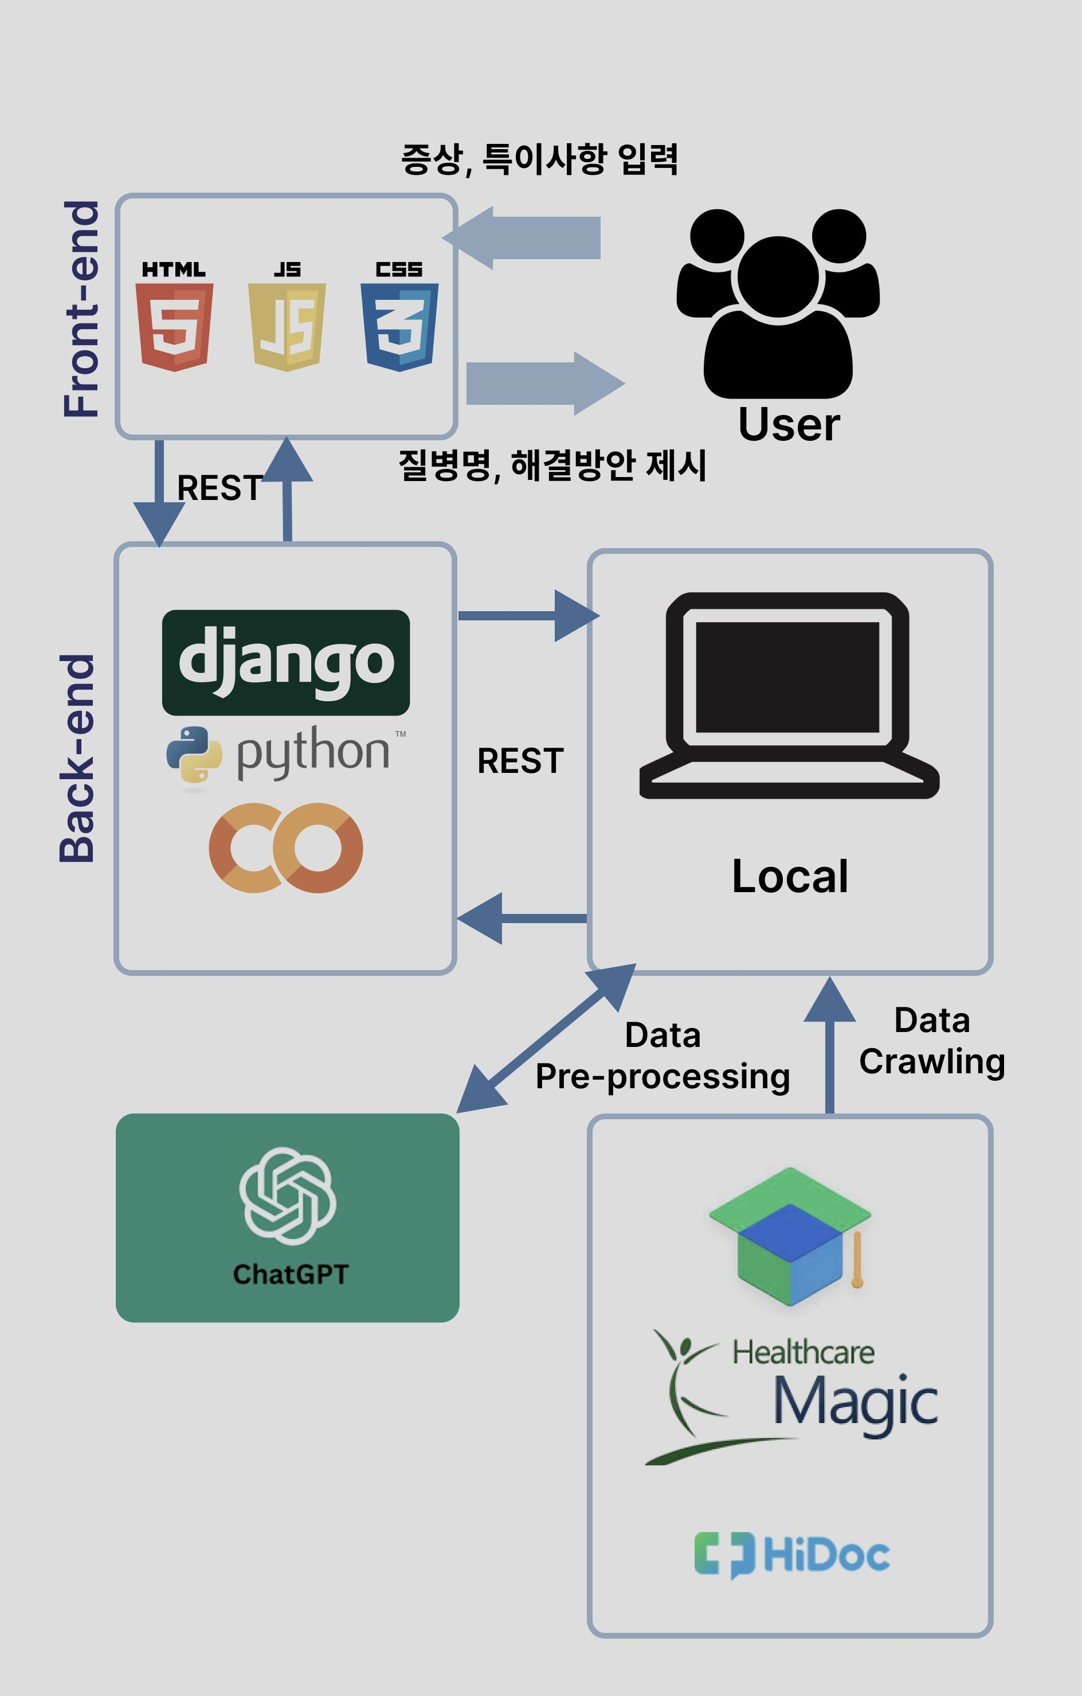
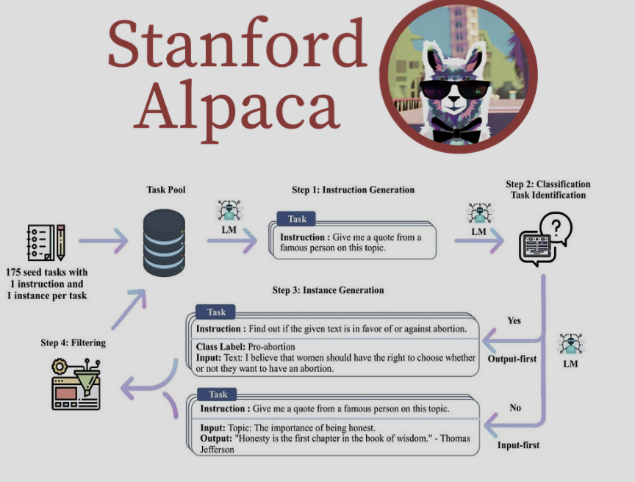
Model & System
모델 선정이유와 시스템
Stanford Alpaca Model
System Diagram

Slide 6
시연

